Slide 1
第 九 讲
确定下推自动机
01

Slide 2
确定下推自动机
确定下推自动机的概念
确定下推自动机与正规语言
前缀性质及空栈接受的确定下推自动机
确定下推自动机与上下文无关语言
确定下推自动机与无二义文法
几类语言模型的计算能力对比
02

Slide 3
确定下推自动机的概念
定义 一个PDA P = (Q, Σ, Γ, δ, q₀ , Z₀ , F ) 为
确定的（deterministic） PDA ，或称为DPDA ，
当且仅当满足下列条件：
(1) 对于 a∈Σ 或 a=ε，X∈Γ，
δ(q, a, X) 最多包含一个元素.
(2) 对于 a∈Σ，若 δ(q, a, X) ≠ϕ，则 δ(q, ε, X) = ϕ.
03

Slide 4
确定下推自动机的概念
04

Slide 5
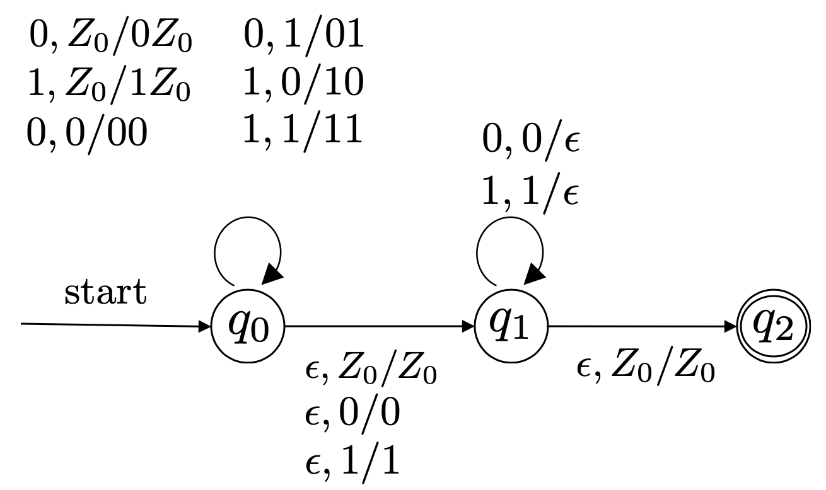
确定下推自动机的概念
05

Slide 6
确定下推自动机的概念
06

Slide 7
确定下推自动机的概念
07

Slide 8
确定下推自动机的概念
08

Slide 9
确定下推自动机的概念
09

Slide 10
确定下推自动机的概念
10

Slide 11
确定下推自动机的概念
11

Slide 12
确定下推自动机与正规语言
结论
若 L 为正规语言，则存在 DPDA P, L(P) = L .
证明思路 设 DFA A = (Q, Σ, δ_{A}, q₀, F )，
且有L(A)=L. 构造
DPDA P = (Q, Σ, {Z₀}, δ_{P}, q₀ , Z₀ , F ) ,
其中定义
δ_{P} (q,a,Z₀) = {(p,Z₀)} iff δ_{A} (q,a) = p .
可以证明(归纳于 w 的长度)，对任意 w∈Σ*，
(q₀ , w, Z₀)├*(p, ε, Z₀) iff δ′_{A} (q₀,w) = p .
所以 L(A)=L(P).
12

Slide 13
确定下推自动机与正规语言
13

Slide 14
确定下推自动机与正规语言
14

Slide 15
确定下推自动机与正规语言
结论 DPDA 的计算能力强于有限自动机.
举例证明 语言 L_{wcwr} = {wcw^{R}⏐w 为 0,1 字符串} 不是正规语言（可由 Pumping 引理证明），但它是如下 DPDA 的语言：
15

Slide 16
确定下推自动机与正规语言
证明 语言 L_{wcwr} = {wcw^{R}⏐w 为 0,1 字符串} 不是正规语言（可由 Pumping 引理证明）：
16

Slide 17
前缀性质及空栈接受的确定下推自动机
前缀性质
一个语言 L 具有前缀性质(prefix property)，
当且仅当不存在 x,y∈L, x≠y,且 x 为 y 的前缀
(prefix).
例 L 是 ∑ 上的任一语言，$ ∉ ∑，记
L′ = { w$ ⏐w ∈ L },
则 L′ 一定具有前缀性质.
17

Slide 18
前缀性质及空栈接受的确定下推自动机
结论 一个语言 L 是某个空栈接受的 DPDA P 的
语言,即 L=N(P), 当且仅当 L 具有前缀性质，并
且 L 是某个DPDA P′ 的语言, 即 L=L(P′) .
证明 留做练习.
举例 语言 L_{wcwr} = {wcw^{R}⏐w 为 0,1 字符串}具有
前缀性质，并且 L 是某个 DPDA 的语言, 所以 L
是某个空栈接受的 DPDA 的语言；语言{0}*不具
有前缀性质，所以不存在空栈接受的 DPDA P，
使得 N(P)= {0}*.
18
Notes:
需要注意的是，{0}*是正规语言。

Slide 19
确定下推自动机与上下文无关语言
结论 某些上下文无关语言，不是任何 DPDA
的语言.
举例 语言 L_{wwr} = {ww^{R}⏐w 为 0,1 字符串}
不是任何 DPDA 的语言. 证明较复杂.
定义 若上下文无关语言 L 是某个 DPDA 的语
言，则称 L 为一个确定的上下文无关语言
（deterministic context-free language）
确定型PDA不能表达所有的CFL，只是CFL的真子集。
19

Slide 20
确定下推自动机与无二义文法
结论 一个语言 L 是某个空栈接受的 DPDA P
的语言, 即 L=N(P), 则 L 存在一个无二义文法.
证明思路 由前述的从空栈接受的 PDA 构造等价 CFG 的方法构造相应 DPDA 的 CFG ，可证对于任何所接受的串w, 此 CFG 有唯一的最左推导，因而是无二义文法.
20

Slide 21
确定下推自动机与无二义文法
结论 一个语言 L 是某个 DPDA P 的语言,即
L=L(P), 则 L 存在一个无二义文法.
证明思路 令 $ 不出现在 L 的任何串中，记
L′ = {w$ ⏐w ∈ L}, 则 L′ 具有前缀性质.
因此存在某个 DPDA P′，使得 L′ = N(P′)，从
而存在一个无二义文法 G′，使得 L′ = L(G′).
从G′ 构造文法G，把 $ 作为非终结符，并增加
产生式 $ → ε . 这样便得到 L = L(G) .
易证， G是一个无二义文法.
21

Slide 22
确定下推自动机与无二义文法
结论 固有二义的语言不是任何DPDA 的语言.
例 固有二义的上下文无关语言：
L₁ = {a^{n}b^{n}c^{m}d^{m} ⏐n≥1,m ≥1} ∪{a^{n}b^{m}c^{m}d^{n} ⏐n≥1,m ≥1}
L₂ = {a^{i}b^{j}c^{l} ⏐i,j,l ≥0 , i = j 或 j = l}
22

Slide 23
确定下推自动机与无二义文法
结论 存在非固有二义的语言 L，不是任何
DPDA P 的语言.
举例证明 语言 L_{wwr} = {ww^{R}⏐w 为 0,1 字符串}
不是任何 DPDA 的语言，但 L_{wwr} 并非固有二
义的，它存在如下无二义文法：
S → 0S0 ⏐ 1S1 ⏐ ε .
23

Slide 24
几类语言模型的计算能力对比
CFG
PDA by final state
PDA by empty stack
无二义的CFG
DPDA by final state
DFA
DPDA by empty stack
RE
NFA
ε-NFA
确定的 CFG
24

Slide 25
课后练习
必做题:
Ex.6.4.2 (c)
Ex.6.4.3 *(a),!(b),*!(c)
25

Slide 26
That’s all for today.
Thank You
26

